Slide 1
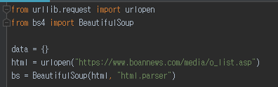
BS4를 사용하기 위한 가장 기본적인 형식
html = urlopen으로 링크를 열어서 html 을 받아오고
bs 변수에 BeautifulSoup 객체를 할당해서 파싱을 시작한다.

Slide 2
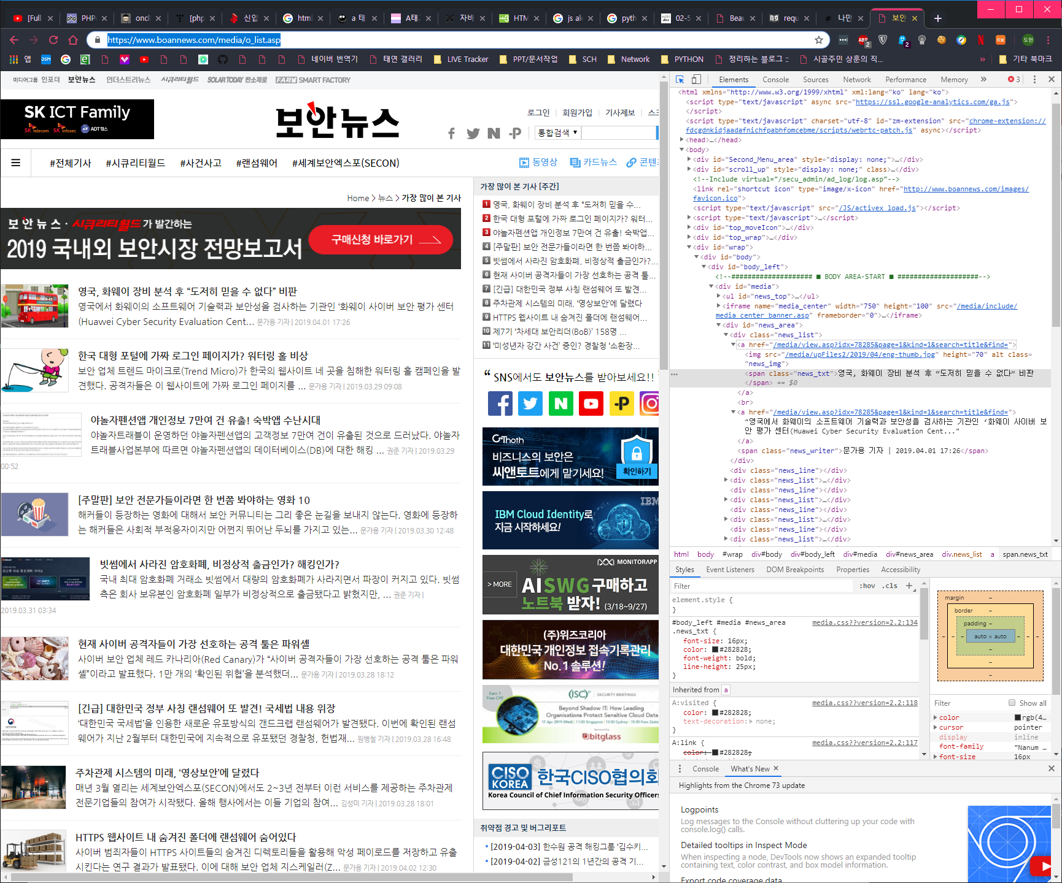
보안뉴스 홈 > 뉴스 > 가장 많이 본 기사 들어가기
F12키 눌러서 개발자 모드 열기
빨간 네모 박스 눌러서 커서 갖다 대서 div 범위 확인해보기
원하는 내용을 포함하면서 가장 좁은 범위를 찾아야 함
그래야 select 썼을때 불필요한 정보가 포함되지 않고 크롤링 가능
https://www.boannews.com/media/o_list.asp

Slide 3
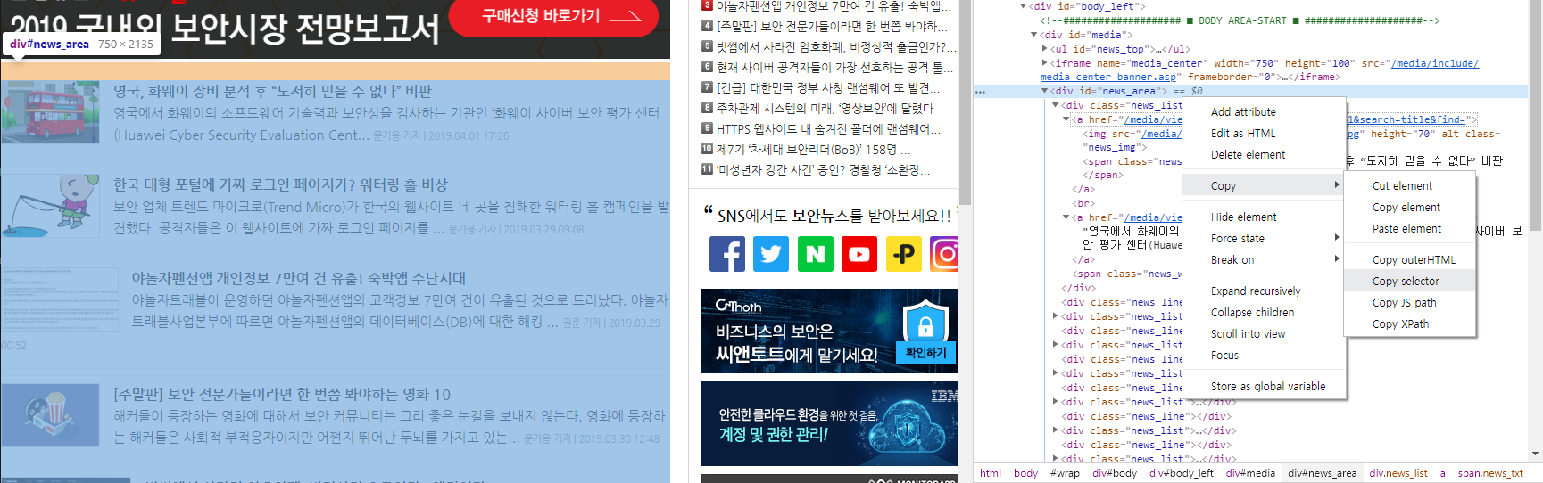
기사 제목과 링크가 포함되는 부분 확인해서 마우스 오른쪽 마우스 Copy – copy selector로 확인
#news_area > div:nth-child(1) > a:nth-child(1)
콜론 뒷부분은 해당하는 기사(첫번째 기사만)를 의미하는 것이므로 삭제 해야합니다.
그러면 기사 제목 부분은 #news_area > div > a > span 가 지정되는 것 확인.

Slide 4
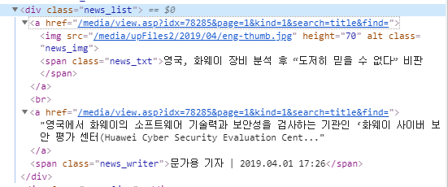
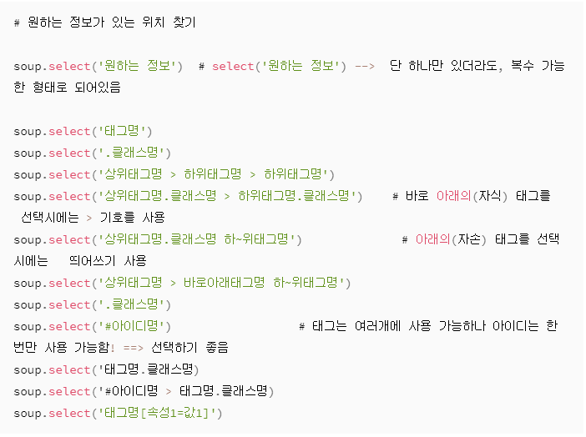

div 태그 class 명이 news_list 인 것을 확인
그 아래 a href에 기사의 링크가 있고
class = news_txt에 기사 제목이 있는 것을 확인
ex> bs.select(‘.news_txt’) 하면 기사 제목이 나오지 않을까?
또는 입맛에 맞게 적당한 select 문을 사용해서 뽑아내기
같은 제목이라 하더라도 다양한 방법으로 크롤링 가능
뽑아냈다면 for문을 이용해서 반복하여 출력하기

Slide 5
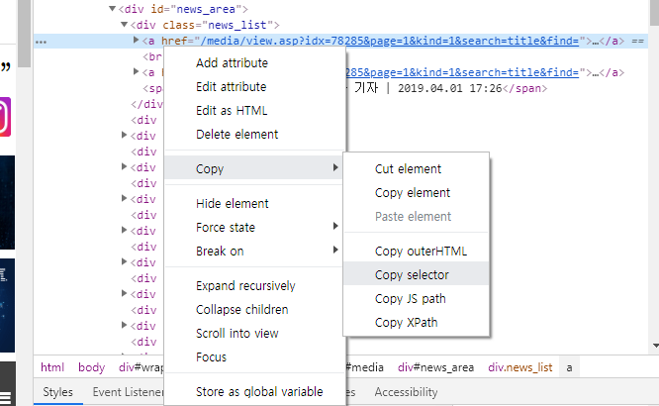
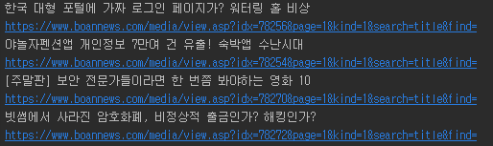
링크 추출해 보기
for i in bs.find_all(‘div, {‘class’:’news_list}):
link = i.select(‘a’)[0].get(‘href’)
print("https://www.boannews.com" + link)
for
bs에서 div 태그 아래에 있으면서 클래스 명이 news-list인 모든 항목들 중에서 :
태그가 ‘a’ 이면서 href정보가 있는 첫번째([0]) 데이터를 link변수에 대입
link앞에 보안뉴스 도메인을 연결하여 출력
결과

Slide 6
GOOGLE CLOUD API 세팅하기

Slide 7
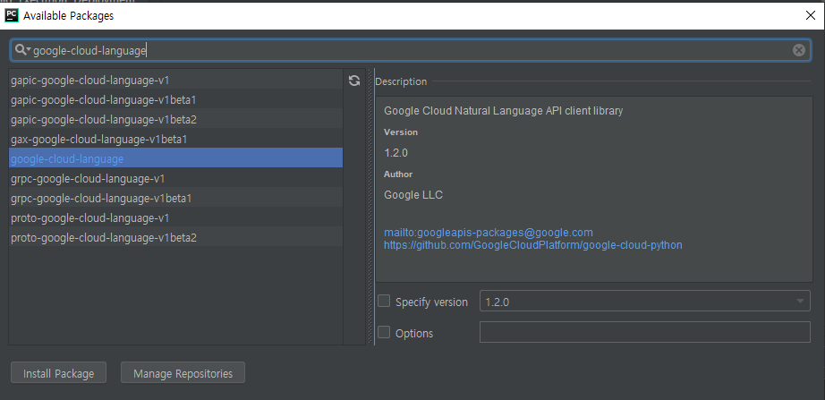
GOOGLE CLOUD API 세팅하기
빠른 시작
https://cloud.google.com/natural-language/docs/quickstart-client-libraries?hl=ko#client-libraries-install-python
json 파일 받아서 캡스톤 작업 폴더에 넣고 환경변수 설정해주기
https://m.blog.naver.com/PostView.nhn?blogId=chandong83&logNo=220981452650
cmd열어서 pip install --upgrade google-cloud-language
파이참 열어서 File-Settings-Project:[프로젝트명]-Project Interpreter-우측 “+”클릭
google-cloud-language 검색하고 Install Package로 설치

Slide 8
GOOGLE CLOUD API 세팅하기

Slide 9
Git 사용법

Slide 10
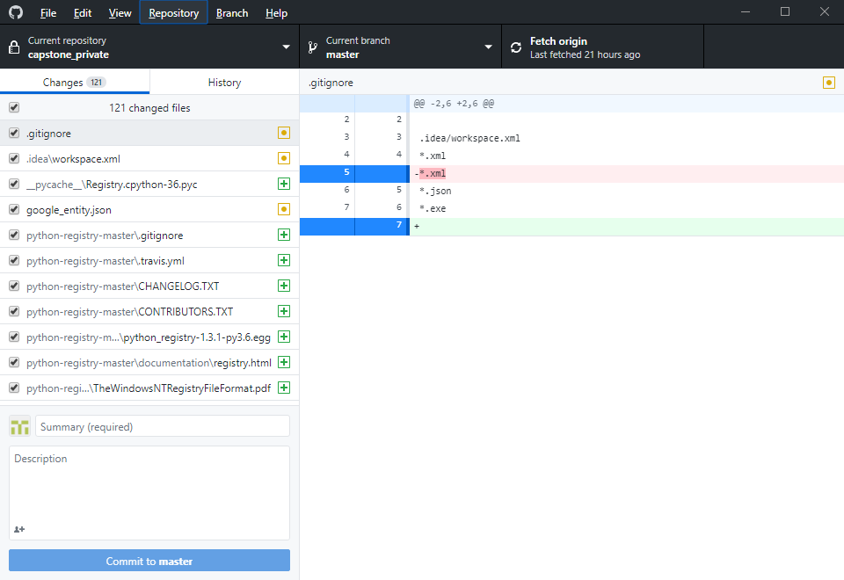
Git 사용법
항상 코딩 시작 전에 Fetch origin 눌러서 서버의 코드와 컴퓨터의 코드를 동기화 시킨 후에 진행
커밋은 에러가 없이 동작하는 파일들만 깃헙에 올립니다.
에러가 있다면 코드 수정 완료 후 커밋.
제목은 작업했던 주요한 목적 포함되도록
설명은 최대한 구체적으로
커밋 후에는 카톡으로 커밋완료했다고 알리고 작업내용 알려주기
Notes:
Fetch 안하면 작업 한 파일과 서버 파일이 달라서 충돌(Conflict) 발생

Slide 11
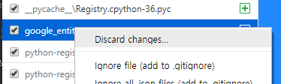
Git 사용법
본인이 작업했던 내용 중 이번 커밋에 반영하기 싫은 내용이 있다면 Discard chages… 를 ‘커밋 직전’에 눌러줍니다. (그 파일은 커밋에서 제외됩니다.)
(파일 내용은 변하지 않습니다.)

Slide 12
Git 사용법
pulling is not possible because you have unmerged files <ERR>
(커밋 충돌:원격과 로컬에 같은 파일-로컬에 병합되지 않음)
에러가 뜰 때
CMD 열고 파일이 있는 경로로 cd 한 다음,
git status
친 다음 github desktop에서 커밋 다시 실행

Slide 13
PyQt5 사용법

Slide 14
PyQt5 사용법
개념, 원리, 응용, 설명 모든 것
https://opentutorials.org/module/544/5000
-pyqt 설치 과정 1.cmd를 관리자권한으로 실행 2.pip install pyqt5 결과로 PyQt5-sip(4.19.13), PyQt5(5.11.3)가 설치됨. 3.pip install pyqt5-tools 결과로 Click(7.0), python-dotenv(0.10.1), pyqt5-tools(5.11.3.1.4)가 설치됨. -pyqt 설치 확인 [파이썬 설치경로]\Lib\site-packages\pyqt5_tools\designer.exe로 실행시켜서 확인.
Pip로 설치가 안될 때 다운로드 경로(Windows 용 다운로드)
https://www.riverbankcomputing.com/software/pyqt/download5

Slide 15
PyQt5 사용법
Git 디렉터리 내 MainWindw.ui 가 QtDesigner로 디자인한 폼 파일.
this application failed to start because no qt platform plugin could be initialized – 에러 발생 시
➔1. 제어판>시스템>고급 시스템 설정>고급>환경변수 에 들어간다.
2. 시스템 변수 란에 새로운 환경변수를 생성한다.
3. 새 환경변수의 이름은 QT_QPA_PLATFORM_PLUGIN_PATH 이고,
내용은 (파이썬3이 설치되어있는 경로)\Lib\site-packages\PyQt5\Qt\plugins\platforms 이다.

Slide 17
libesedb-python 모듈 설치 안될 시

Slide 18
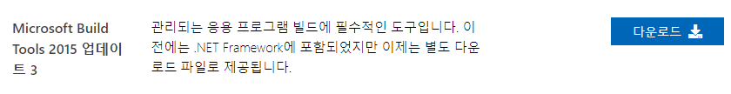
https://visualstudio.microsoft.com/ko/vs/older-downloads
맨 아래 있는 ‘재배포 가능 패키지 및 빌드 도구’ 클릭
3. 저거 다운로드 하고 파이참에서 다시 libesedb-python 모듈 설치

